Slide 1
Country Name: Burundi
NDABIRORERE Salvator
Coordonnateur RFS Burundi
Notes:
Vous aurez 8 à 10 minutes pour présenter vos réalisations en matière de plaidoyer dans le cadre de la formation . Ceci est le modèle pour votre présentation qui posent I des questions pour vous aider à organiser vos acquis. Merci!

Slide 2
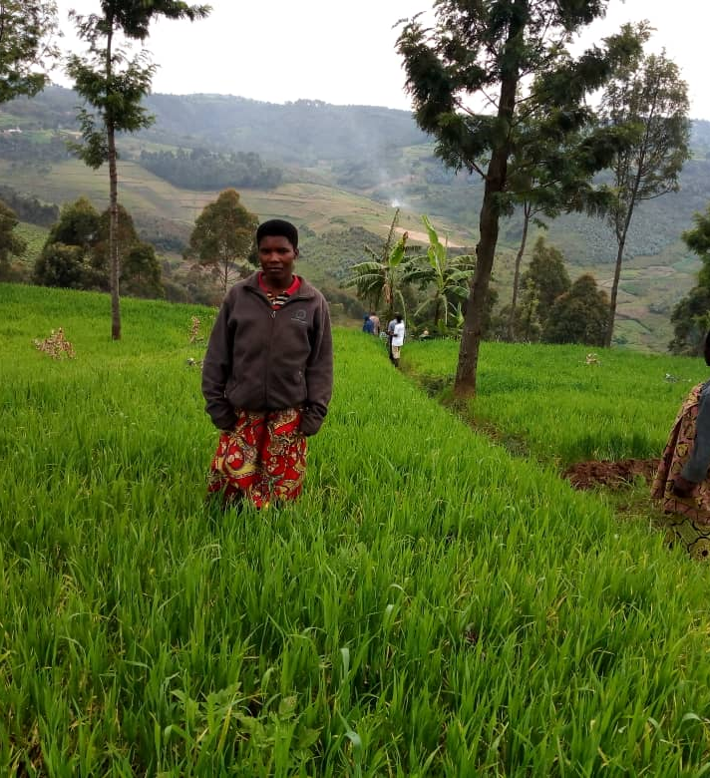
Quels sont les acteurs principaux que le projet tente d’influencer?
Liste et niveau (local? Regional? National)
CEP, Structures du Gouvernement, PTF - GDT
CEP/FFS : Un espace de dialogue qui regroupe 20 – 30 membres d’exploitants pour apprendre, faire des recherches et analyse l’évolution d’une culture donné depuis le semis jusqu’à la récolte.
Une plateforme d’échange entre les communautés sur tous les aspects liés à leur paysage (biophysique et socio-économique)
Le cycle d’apprentissage est de 8 mois et les membres se rencontrent au moins une fois par semaine.
A la fin du curricula, remise des certificats aux membres des CEP, certains membres des CEP vont devenir des Facilitateurs des CEP,
108 CEP constitués pour la recherche - action
Structuration des 108 CEP en 16 Coopératives/ Chaîne de valeur durable,
Un chaîne de solidarité communautaire de la filière porcine
Notes:
Quel(s) groupe(s) spécifique(s) de parties prenantes essayez-vous d'influencer ? A quelle échelle ? (par exemple, gouvernement national - ministères de l'agriculture, de l'environnement et des finances, gouvernement local - maires de ces communautés, groupes d'agriculteurs, secteur privé à plusieurs niveaux, investisseurs bilatéraux, etc.)

Slide 3
Quel résultat ou changement de comportement essayez-vous de réaliser auprès de ces acteurs?
Vision à long terme des communautés de leur paysage suivant les 5 capitaux : Social, économique, naturel ,
Entraide et cohésion social via l’approche Caisse de résilience ,
Amélioration des moyens d’existence des communautés
Responsabilisation/appropriation et durabilité des interventions
Notes:
Que voulez-vous que les parties prenantes que vous influencez fassent différemment ? (par exemple, une façon différente de travailler entre ou au sein des ministères, une utilisation accrue des preuves dans la prise de décision, un changement dans les allocations budgétaires, etc.)

Slide 4
Quel est le message que vous communiquez aux acteurs?
Vision communautaire à long terme de leurs paysages contribuent à la préservation du capital productif pour les générations présentes et futures,
Produire plus avec moins d’impacts sur l’environnement,
Travailler en coopératives pour l’autonomisation des ménages,
Mettre en avant des chaînes de valeur à haute valeur marchande, nutritive et respectueuses de l’environnement
Notes:
Quels sont les messages clés que vous communiquez aux parties prenantes que vous essayez d'influencer ?

Slide 5
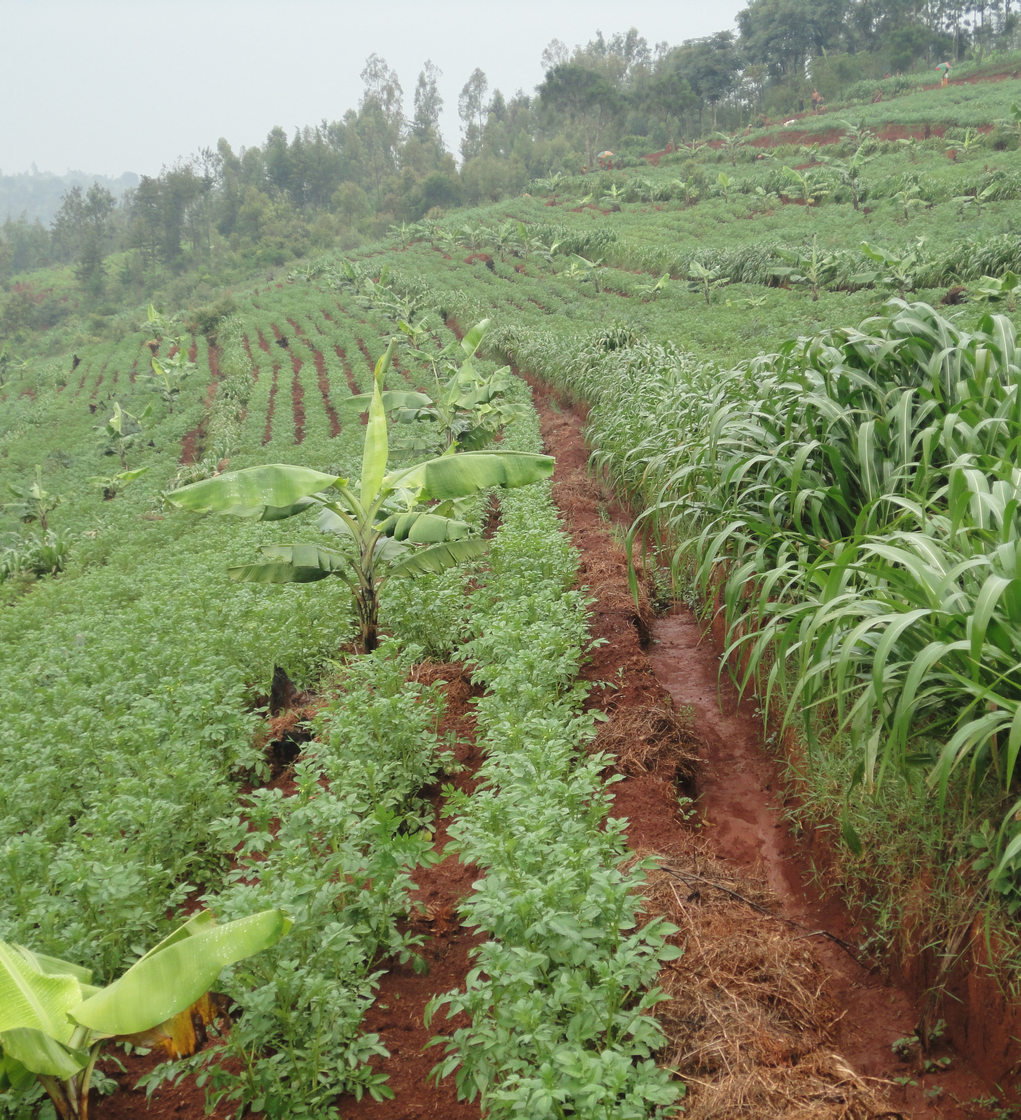
Quelles preuves utilisez vous en appui à votre message?
La protection du patrimoine foncier constitue une priorité,
Démonstration et AAES
Analyse et Coût bénéfices,
Intégration agro- Sylvo-Zootechnique pour optimiser la production agricole,
Développement d’une chaîne de solidarité communautaire : Porcine
Caisse de résilience : cohésion sociale et entraide sociale
Notes:
Quels types de preuves/données probantes utilisez-vous pour soutenir le message ?

Slide 6
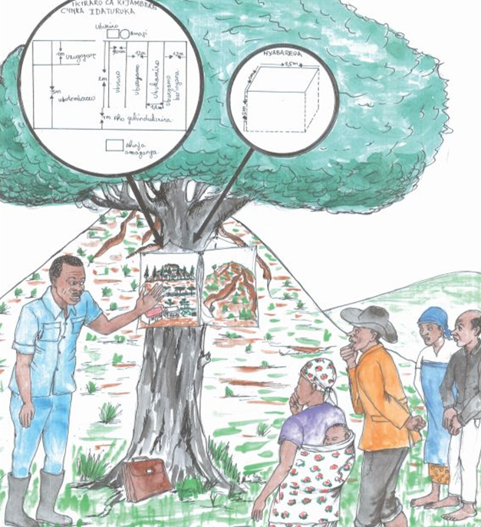
Quelle expérience utilisez-vous en appui à votre message?
Apprentissage – recherche – Action sur le champ ou dans la ferme : Point d’entrée des CEP,
Transfert des innovations technologiques des centres de recherche vers les communautés/CEP,
Organisation des visites d’échanges d’expérience et transfert des savoir-faire,
Organisation des journées portes pour montrer aux communautés non membres des CEP les acquis d’apprentissage,
Organisation des foires sur diversité génétique
Notes:
Quelles expériences utilisez-vous pour soutenir le message ?

Slide 7
Comment communiquez-vous le message?
Concertation et consultation des parties dès le démarrage du projet,
Comité de Pilotage multisectorielle et multidisciplinaire en place,
GSADR provinciaux : une plateforme d’échange,
Comités bassins versants au niveau local,
Implication des structures du Gouvernement et de l’administration locale,
Implication des ONG nationale et Internationale,
Clubs d’environnement dans les écoles
Notes:
Par example faites-vous un contact direct ? Utilisez-vous les médias pour faire passer votre message ? Travaillez-vous via des plates-formes multipartites pour atteindre des groupes plus larges et transmettre des messages ? Participez-vous à des réunions de budgétisation, etc.)

Slide 8
Qu'est-ce qui a bien fonctionné dans votre approche de plaidoyer?
Adoption de bonnes pratiques agricoles et de gestion durable des terres,
Adhésion de l’administration territoriale aux actions d’apprentissage des CEP,
Implication des structures pérennes du Gouvernement dans l’encadrement et accompagnement des communautés
Notes:
Avez vous des processus de capitalization? Apprentissage, suivi du processus de plaidoyer

Slide 9
Que feriez-vous différemment dans votre approche?
Instabilité institutionnelle affecte l’avancement de l’approche CEP,
Stratégie Nationale d’harmonisation de l’approche CEP non opérationnelle,
Notes:
Instabilité institutionnelle affecte l’avancement de l’approche CEP,
Stratégie Nationale d’harmonisation de l’approche CEP non opérationnelle,

Slide 10
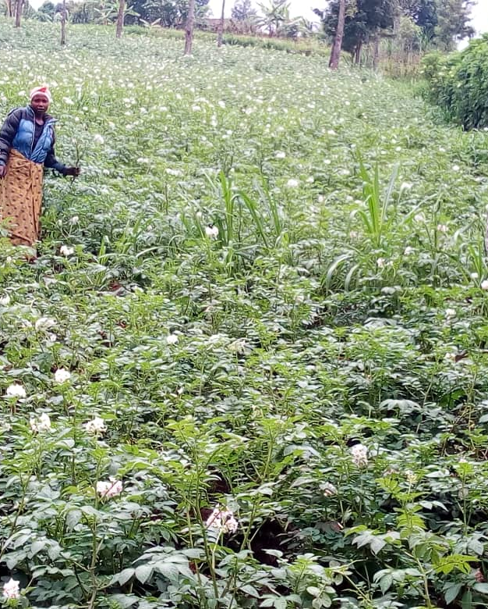
Quelles leçons souhaitez-vous partager avec les autres pays RFS ?
Disponibilité et motivation des services d’encadrement de l’Etat dans le renforcement des capacités et accompagnement des communautés bénéficiaires du projet
Soutien du Gouvernement dans les activités des CEP liées à la restauration des paysages dégradés
Changement de comportement des communautés regroupées au sein des CEP : vision à long terme d’autoprise en charge au lieu d’être attentistes : acquisition des intrants agricoles
Prise en compte de l’approche CEP dans le Système de vulgarisation nationale

